Slide 1
엘리베이터의 이동거리
알고리즘과 순서도

Slide 2
순서
문제설명
solution 함수 설명
알고리즘
순서도
코딩하기

Slide 3
1. 문제설명
하루 동안 엘리베이터가 멈춘 층이 순서대로 들어있는 배열이 있습니다.
이때, 엘리베이터의 총 이동거리를 구하려 합니다.
단, 층과 층 사이의 거리는 1입니다.
예를 들어 배열에 [1, 2, 5, 4, 2]가 들어 있다면, 엘리베이터가 이동한 거리는 7입니다.

Slide 4
1. 문제설명
하루 동안 엘리베이터가 멈춰 선 층이 순서대로 들어있는 배열 floors가 매개변수로 주어질 때,
엘리베이터의 총 이동 거리를 return 하도록 solution 메소드를 작성하려 합니다.
빈칸을 채워 전체 코드를 완성해주세요.

Slide 5
2. solution 함수 설명
##### 매개변수 설명
하루 동안 엘리베이터가 멈춘 층이 순서대로 들어있는 배열 floors가 solution 메소드의 매개변수로 주어집니다.
floors의 길이는 2 이상 100 이하입니다.
floors의 원소는 1 이상 100 이하의 자연수이며, 인접한 두 원소의 값이 같은 경우는 주어지지 않습니다.
floors의 첫 번째 원소는 엘리베이터의 처음 위치를 나타냅니다.
##### return 값 설명
엘리베이터의 총 이동 거리를 return 해주세요.

Slide 6
2. solution 함수 설명
##### 예시
floors | return
1,2,5,4,2 | 7

Slide 7
2. solution 함수 설명
##### 예시설명
엘리베이터는 처음에 1층에 있으며, 다음 순서대로 움직였습니다.
1층 - 2층 - 5층 - 4층 - 2층
층과 층사이의 거리는 1이므로, 엘리베이터가 이동한 거리는 다음과 같습니다.
1층 - 2층 (이동 거리 : 1)
2층 - 5층 (이동 거리 : 3)
5층 - 4층 (이동 거리 : 1)
4층 - 2층 (이동 거리 : 2)
따라서 총 이동 거리는 7입니다.

Slide 8
3. 알고리즘
1단계 | floors = {1, 2, 5, 4, 2}
2단계 | dist = 0, length = floors.length
3단계 | floors 배열을 순회한다. →만약 현재층이 이전층보다 높으면 현재층-이전층 →만약 현재층이 이전층보다 낮으면 이전층-현재층

Slide 9
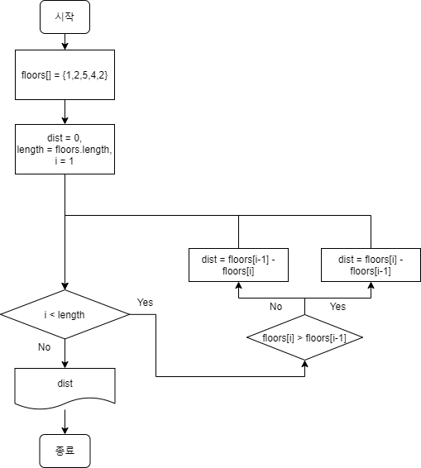
4. 순서도

Slide 10
5. 코딩하기
public class Solution06 {
public int solution(int[] floors) {
int dist = 0;
int length = floors.length;
for(int i = 1; i < length; ++i){
if(floors[i] > floors[i-1]) {
dist += floors[i] - floors[i-1];
}else {
dist += floors[i-1] - floors[i];
}
}
return dist;
}
public static void main(String[] args) {
Solution06 sol = new Solution06();
int[] floors = {1, 2, 5, 4, 2};
int ret = sol.solution(floors);
System.out.println("solution 메소드의 반환 값은 " + ret + " 입니다.");
}
}

